Slide 1
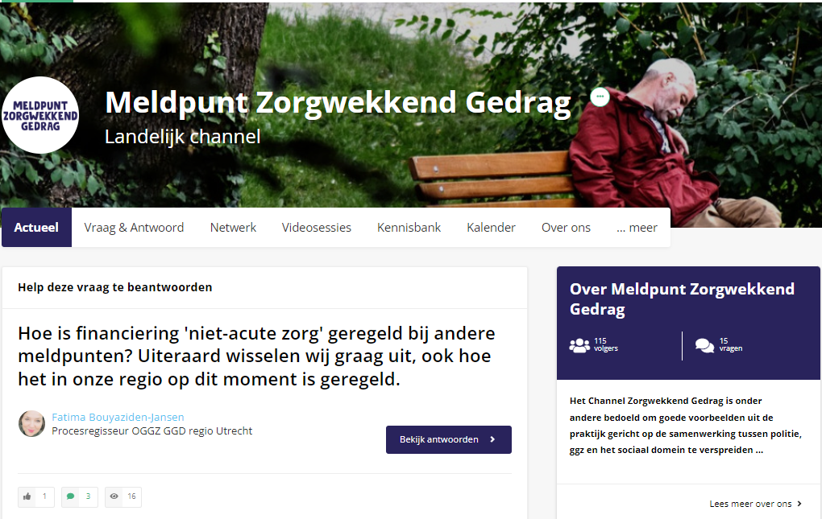
Organisatie overstijgend samenwerken op 1SociaalDomein
Channel Zorgwekkend Gedrag
Thomas Dollevoet t.dollevoet@1sociaaldomein.nl

Slide 2
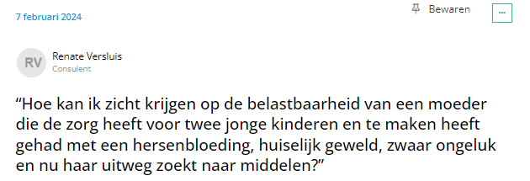
Een casus..

Slide 3
Het Sociaal Domein is complex & Kennis is versnipperd

Slide 4
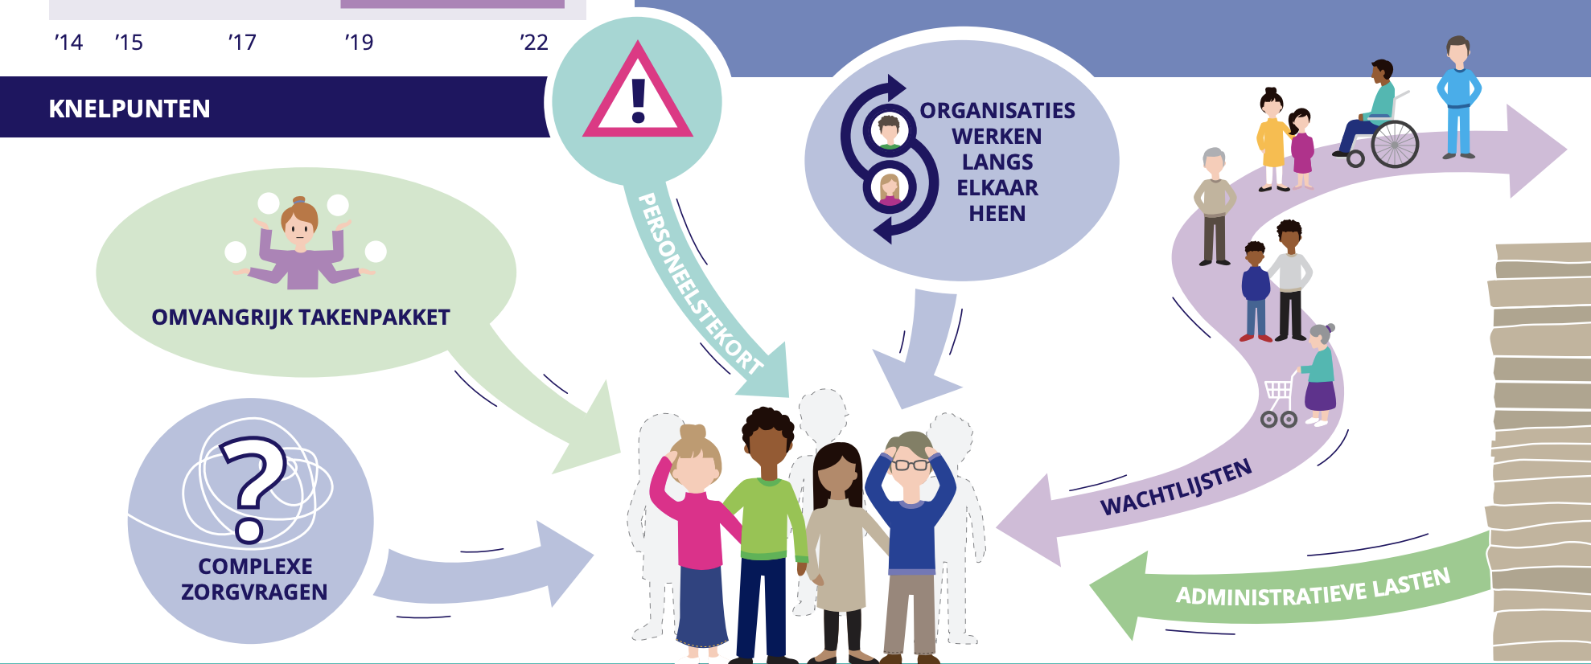
Het sociaal domein is complex

Slide 5
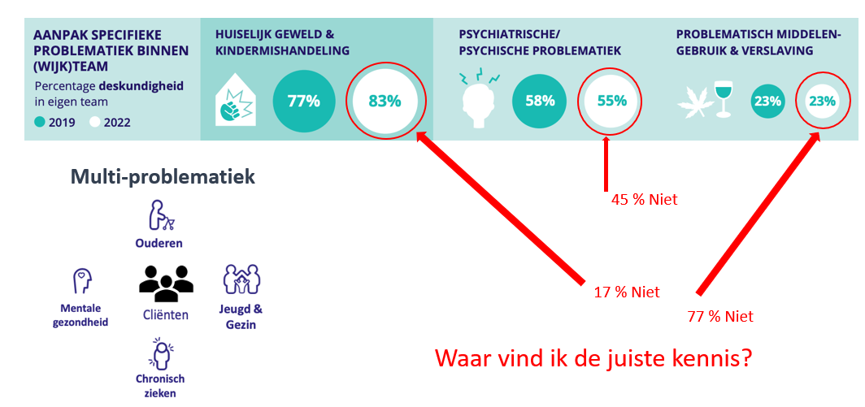
Kennis is versnipperd

Slide 7
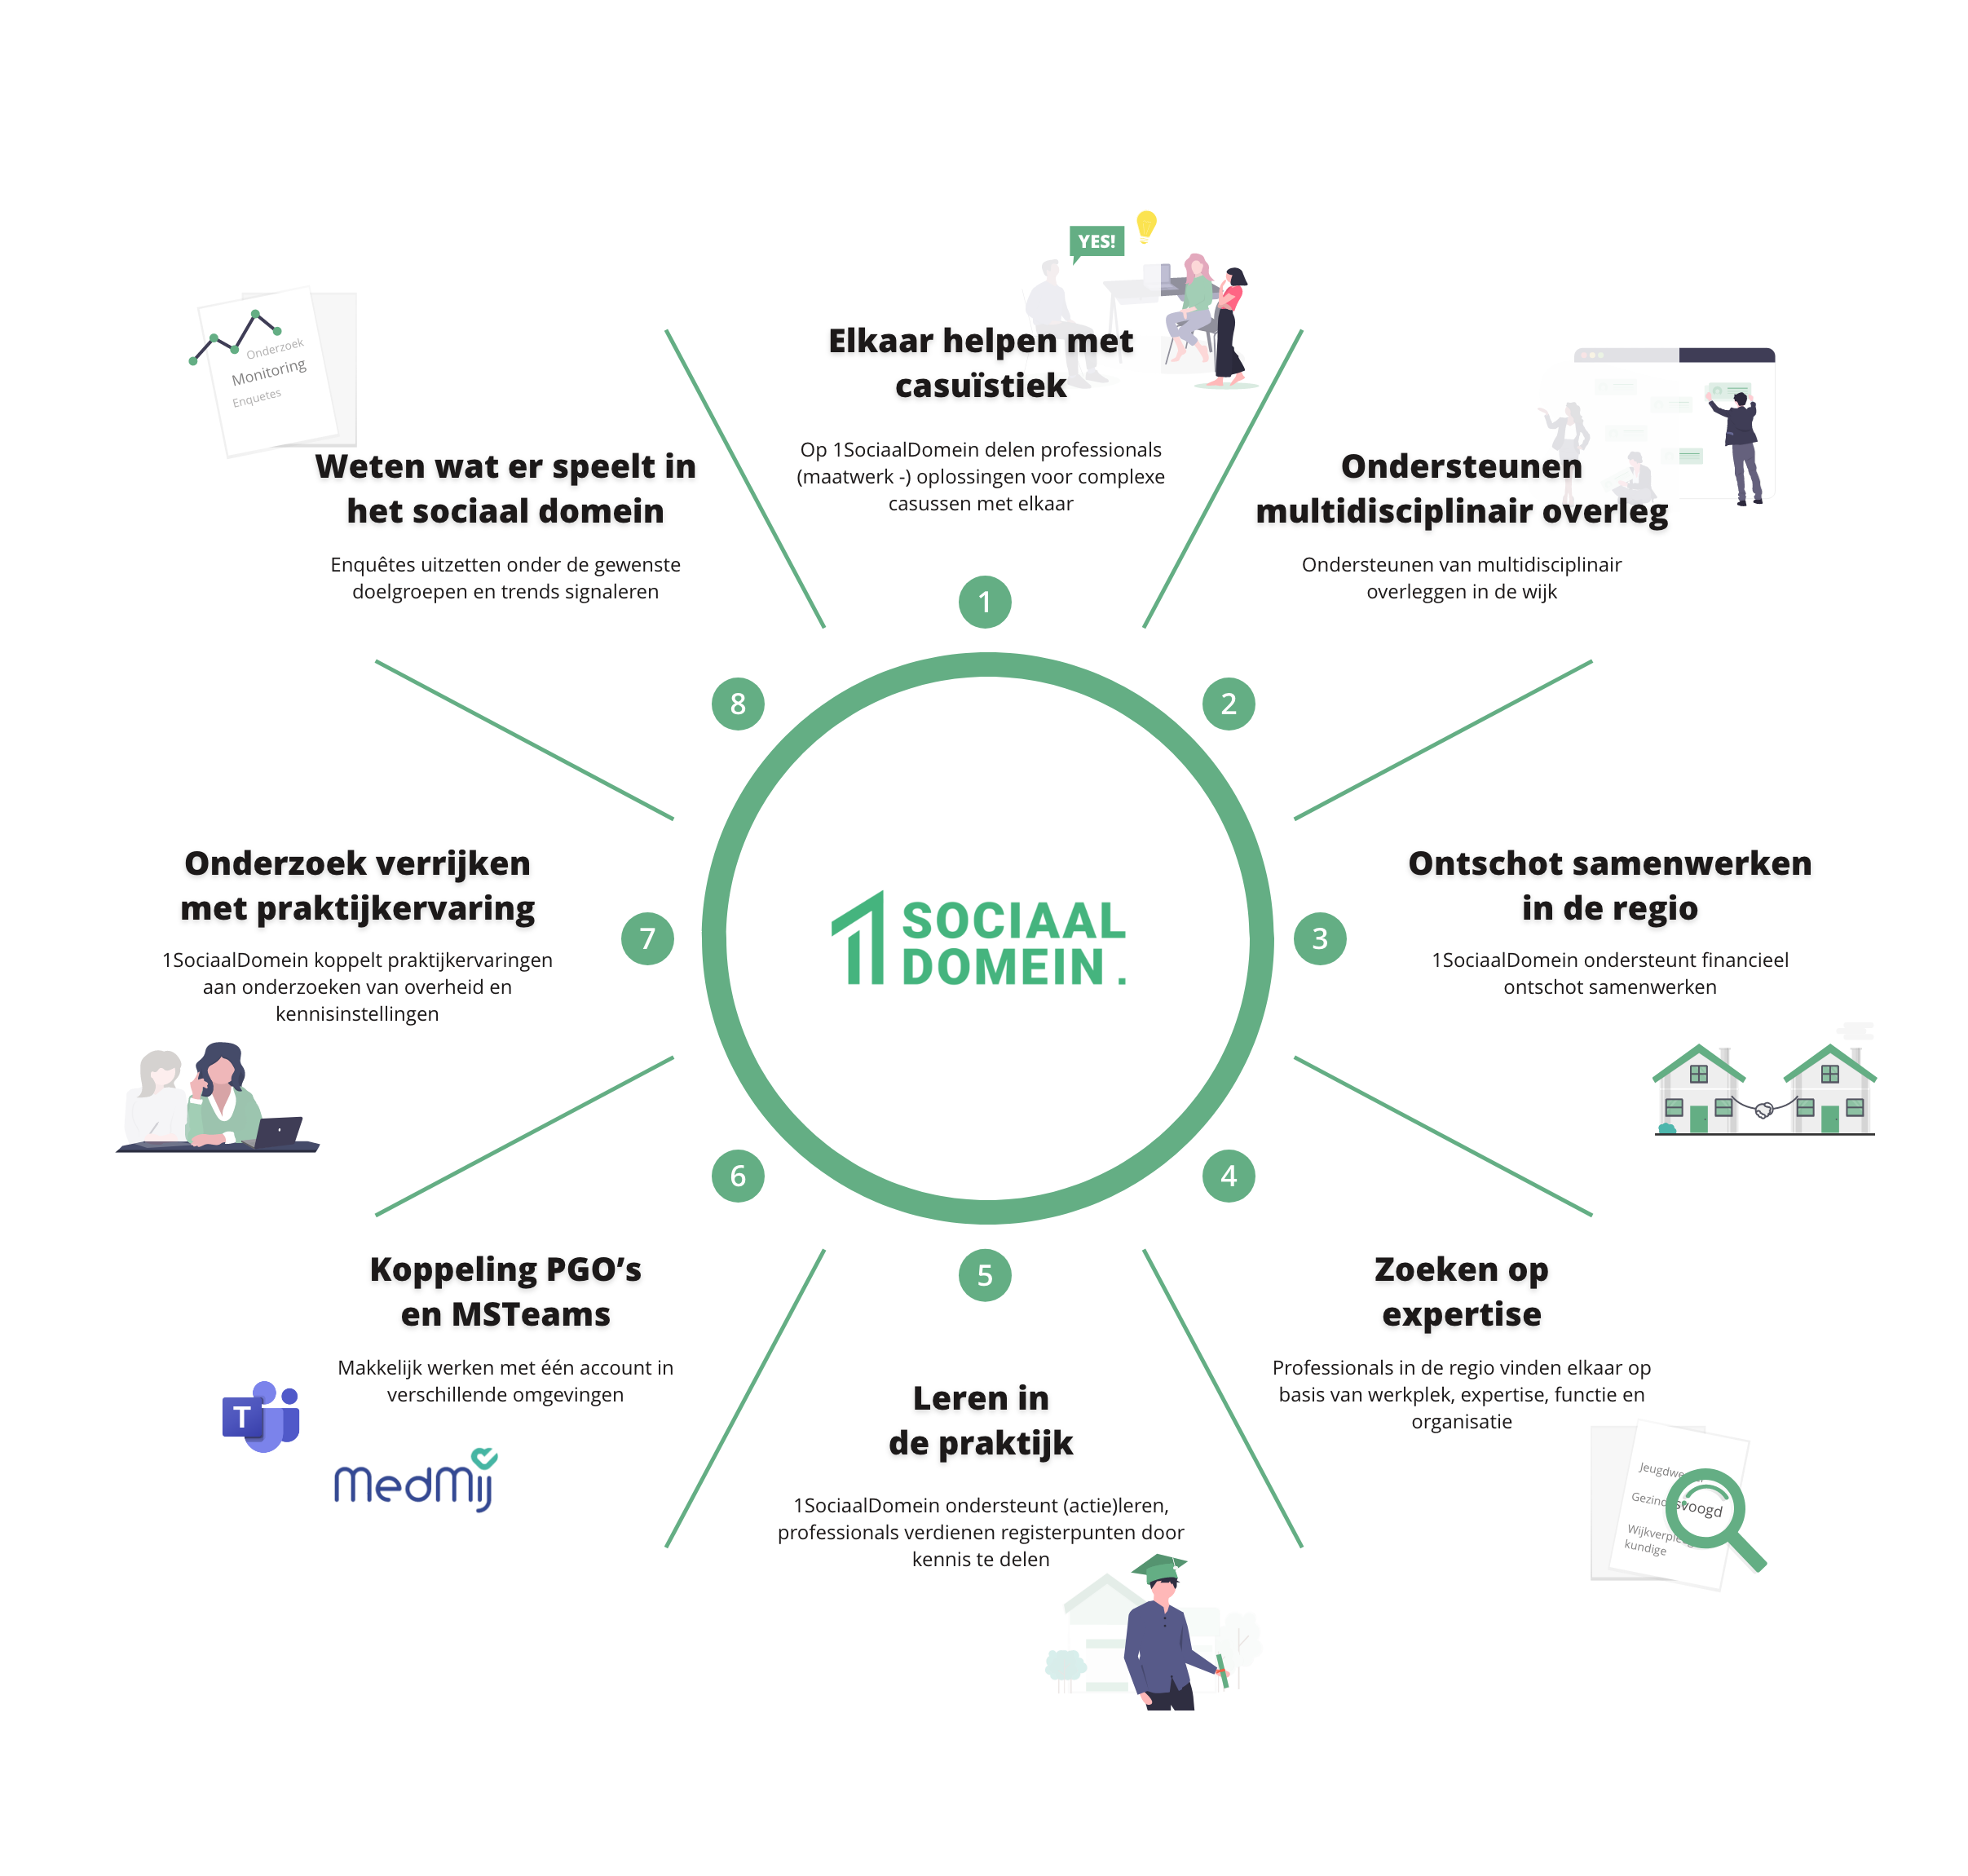
Waarom dit platform?

Slide 8
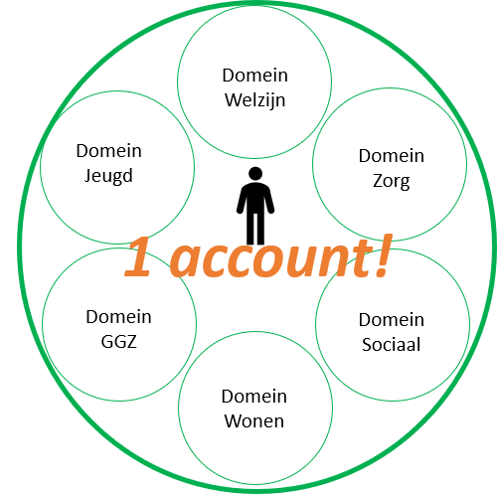
Toegevoegde waarde 1SociaalDomein
Met 1 account samenwerken en kennis delen op lokaal, regionaal en landelijk niveau:
(Besloten) Wijk en projectgroepen (lokaal niveau)
Regionetwerken (regionaal niveau)
Landelijke netwerken en leersessies (landelijk niveau)
Deelname wordt beloond met accreditatiepunten van SKJ en registerplein

Slide 9
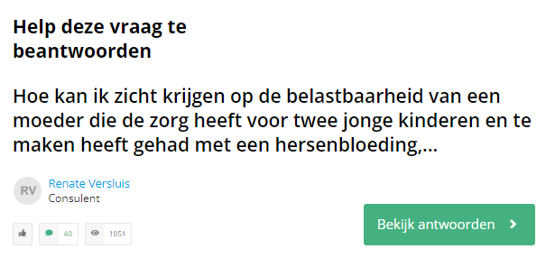
1SociaalDomein is het collectief netwerk
Waar je hulp kan vragen en kan samenwerken met 28.500+ professionals

Slide 10
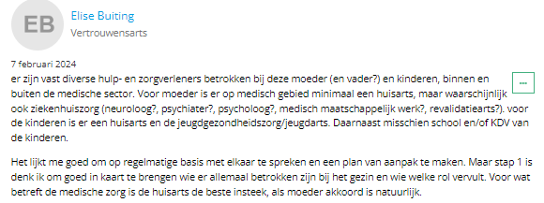
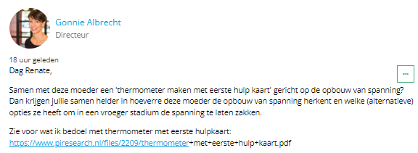
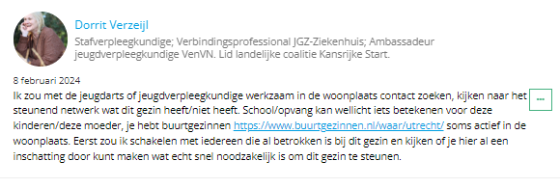

Slide 11
Werk samen op Channel Meldpunt Zorgwekkend Gedrag – Live demo

Slide 12
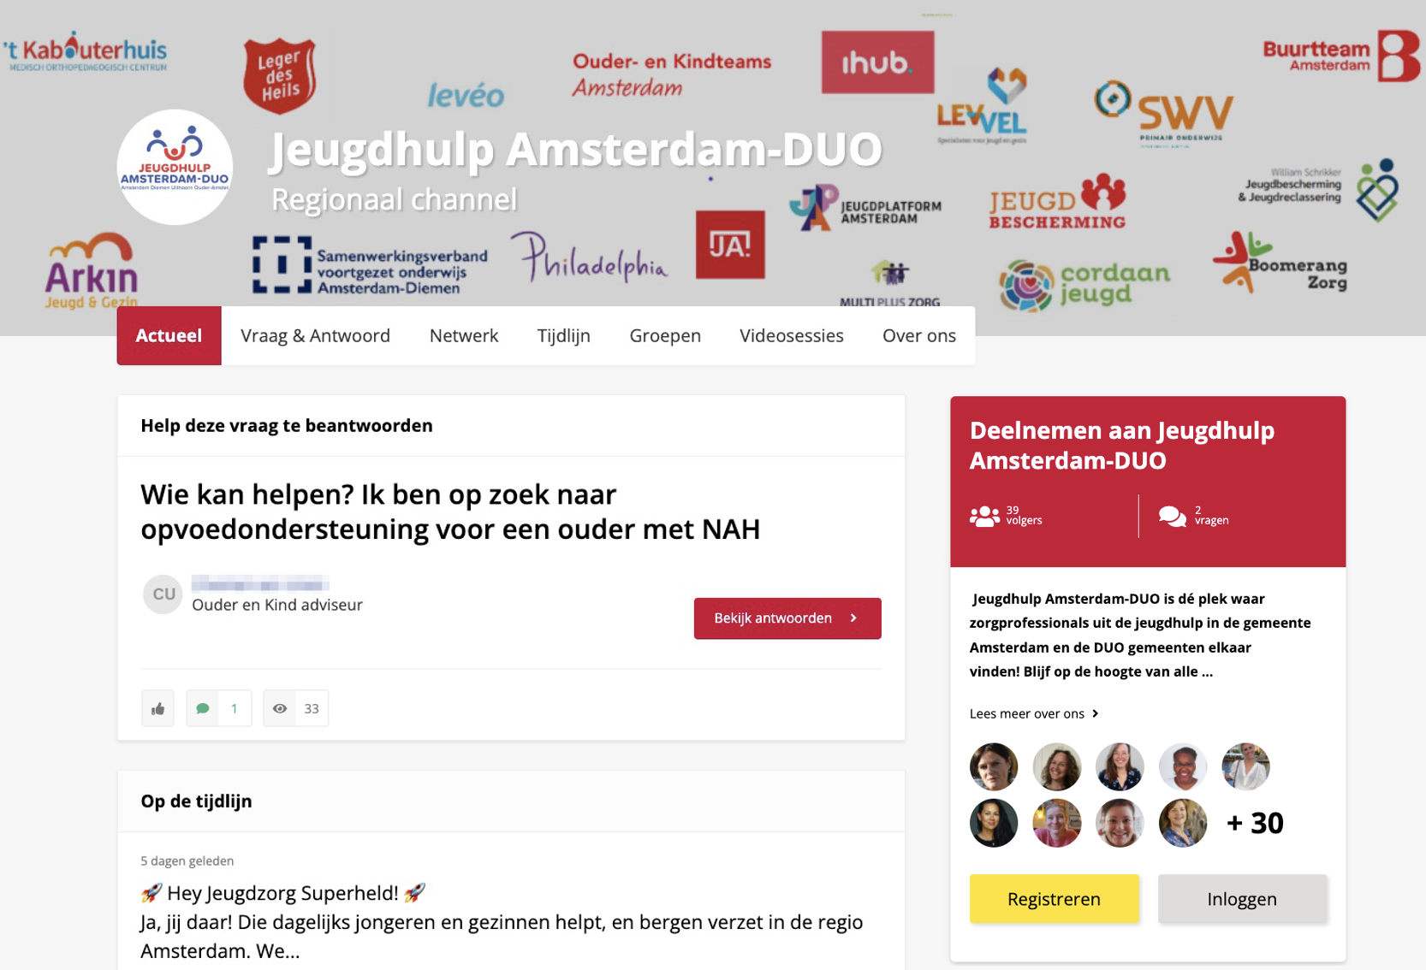
Jeugdhulp Amsterdam DUO
Behoefte
Verbeteren gebiedsgericht samenwerken
Verbinden van professionals Jeugdhulp
Ondersteunen integrale samenwerking casuïstiek
Doel
Professionele netwerk vergroten
Stimuleren kennisuitwisseling
Verbeteren organisatie overstijgende samenwerking Gestart in september 2023

Slide 13
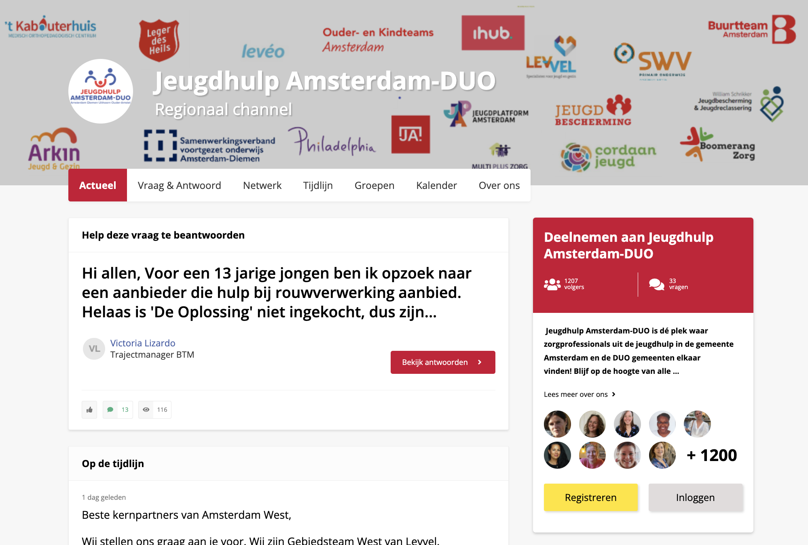
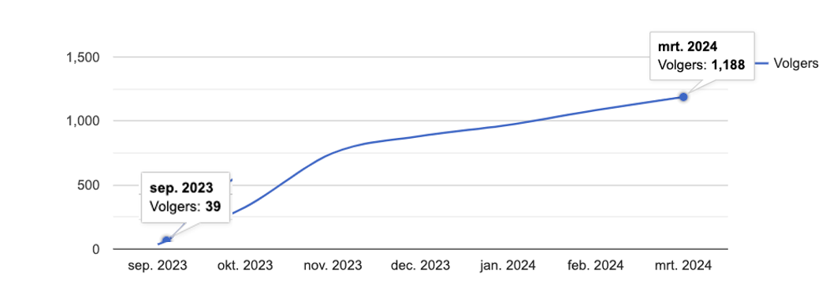
Jeugdhulp Amsterdam DUO
Binnen 6 maanden
Netwerk: 1250+ professionals
Vragen & antwoorden: 300+
Gelezen: 3.655+
Interactie: 8%+
Vliegende start
Notes:
Tijdlijn: 55
Kennissessies: 12
Kick-off: 292 aanmeldingen

Slide 14
Opbrengsten Amsterdam
Professioneel netwerk
Vinden van expertise
Elkaar beter kennen
Op de hoogte ontwikkelingen
Verbonden in landelijk netwerk
Kennisuitwisseling
Leren van elkaar
Weten wie wat doet
Borgen van kennis
Vakkennis vergroten
Accreditatie
Organisatie overstijgende
samenwerking
Integrale wijkaanpak
Samenwerken in projecten
Casuïstiek centraal vastleggen
Duurzaam verbonden
Kennis uit hoofden
Tijdsbesparing

Slide 15
Thomas Dollevoet 1SociaalDomein
t.dollevoet@1sociaaldomein.nl
2016 – 2020: Opleiding Bestuurskunde
Opleiding bestuurskunde
Onderzoeksopdracht Wonen: Leefbaarheid
Onderzoeksopdracht Welzijn: Interprofessionele Samenwerking
2020 – 2021: Welzijn de Meierij, Projectmedewerker
Ondersteuning implementatie Welzijn op recept
2020 – heden: 1SociaalDomein, Adviserend projectleider
Versterken van regionale samenwerking in zorg, welzijn, wonen & onderwijs
Ondersteunen van het primaire proces van het uitvoerende werkveld

